Slide 2
第四节：常用MPC参数介绍：
AfiControl 上参数名称 | 描述 | 初始默认值
IP | 无预期产量挤奶牛的脱杯参数 | 6秒
CT | 最长挤奶时间 | 0秒（关闭）
SD | 开始挤奶延时 | 0秒（关闭）
ST | 压杯流速参数 | 0秒（关闭）
U1 | 反冲洗清洗时间 | 0秒（关闭）
A1 | 反冲洗注气时间 | 0秒（关闭）
CC | 脱杯后杯组下落延时 | 0秒（关闭）
FCP | 流量控制脉动 | 0（关闭）
CH | 计量器排水时间-清洗模式 | 2秒
CL | 计量器注水时间-清洗模式 | 10秒
F3 | 脱杯延时 | 1秒
SL | 回残奶时间 | 2秒
SH | 计量器最后排空时间 | 4秒
SM | 休眠延时 | 30分钟
TU | 温度单位 | ℃
LB | 重量单位 | Kg
F1 | 预挤时间 | 120秒
F2 | 脱杯参数 | 20秒
F5 | 二次套杯预挤时间 | 40秒
PP | 脉动频率 | 60次/分钟
Ratio | 脉动比率 | 60:40
STD | 刺激按摩时间 | 0
ST PPM | 刺激按摩频率 | 300
ST Ratio | 刺激按摩比率 | 60:40
LO | 挤奶键保护等级 | 按1次开始键或外部启动
AL | 报警状态等级 | 普通
AC | 取消自动脱杯 | 关闭
AP | 50:50脉动比率挤奶阶段 | 0（关闭）
dU | 废奶排出 | 0（关闭）
LO-Not ID | 未识别牛号时挤奶保护等级 | 按2次开始键或外部启动
LO-Blood | 血乳时挤奶保护等级 | 输入密码，不允许外部启动
Technozoo mode | 安息日模式 | 关闭
Strip minimum time | 最短压杯时间 | 0（关闭）
Blood Removal Enable | 血乳自动脱杯 | 开启
Blood Removal Threshold | 血乳自动脱杯等级 | 0.30%
F4 | 快速自动脱杯 | 关闭
LRT | 奶衬更换时间 | 650小时
MCS valve Clean Mode Period | 分级牛奶管路阀门切换周期-清洗模式 | 15秒
Buzzer Enable | 蜂鸣器开关 | 开启
4.4 自动脱杯相关参数（粉色项）：
控制自动脱杯的相关参数。
在挤奶末期，挤奶流速越来越低。可以通过设定一个阈值，当挤奶流速降低到触发阈值时控制相关设备自动关闭集乳器真空，提升收回杯组，结束挤奶操作。
这一整个过程称为自动脱杯。
注意：
自动脱杯参数如果设置不正确，将导致挤奶不净或过挤！！！
Notes:
General content slide:
1 header (fonts: small caps)
Text –
Level 1 bullet – blue
Level 2 bullet – grey, do not decrease font in level 2 bullet

Slide 3
第四节：常用MPC参数介绍：
AfiControl 上参数名称 | 描述 | 初始默认值
IP | 无预期产量挤奶牛的脱杯参数 | 6秒
CT | 最长挤奶时间 | 0秒（关闭）
SD | 开始挤奶延时 | 0秒（关闭）
ST | 压杯流速参数 | 0秒（关闭）
U1 | 反冲洗清洗时间 | 0秒（关闭）
A1 | 反冲洗注气时间 | 0秒（关闭）
CC | 脱杯后杯组下落延时 | 0秒（关闭）
FCP | 流量控制脉动 | 0（关闭）
CH | 计量器排水时间-清洗模式 | 2秒
CL | 计量器注水时间-清洗模式 | 10秒
F3 | 脱杯延时 | 1秒
SL | 回残奶时间 | 2秒
SH | 计量器最后排空时间 | 4秒
SM | 休眠延时 | 30分钟
TU | 温度单位 | ℃
LB | 重量单位 | Kg
F1 | 预挤时间 | 120秒
F2 | 脱杯参数 | 20秒
F5 | 二次套杯预挤时间 | 40秒
PP | 脉动频率 | 60次/分钟
Ratio | 脉动比率 | 60:40
STD | 刺激按摩时间 | 0
ST PPM | 刺激按摩频率 | 300
ST Ratio | 刺激按摩比率 | 60:40
LO | 挤奶键保护等级 | 按1次开始键或外部启动
AL | 报警状态等级 | 普通
AC | 取消自动脱杯 | 关闭
AP | 50:50脉动比率挤奶阶段 | 0（关闭）
dU | 废奶排出 | 0（关闭）
LO-Not ID | 未识别牛号时挤奶保护等级 | 按2次开始键或外部启动
LO-Blood | 血乳时挤奶保护等级 | 输入密码，不允许外部启动
Technozoo mode | 安息日模式 | 关闭
Strip minimum time | 最短压杯时间 | 0（关闭）
Blood Removal Enable | 血乳自动脱杯 | 开启
Blood Removal Threshold | 血乳自动脱杯等级 | 0.30%
F4 | 快速自动脱杯 | 关闭
LRT | 奶衬更换时间 | 650小时
MCS valve Clean Mode Period | 分级牛奶管路阀门切换周期-清洗模式 | 15秒
Buzzer Enable | 蜂鸣器开关 | 开启
4.4 自动脱杯相关参数：
F2参数：
自动脱杯阈值参数。
Notes:
General content slide:
1 header (fonts: small caps)
Text –
Level 1 bullet – blue
Level 2 bullet – grey, do not decrease font in level 2 bullet

Slide 4
第四节：常用MPC参数介绍：
4.4 自动脱杯相关参数：
F2参数：
自动脱杯阈值参数。
F2 | 自动脱杯阈值参数 单位：秒 范围：6-50 在挤奶阶段末期，挤奶流速下降，计量器排空的时间间隔变大。F2的设定值决定了两次牛奶排空动作之间允许的最大时间（简单理解为灌满计量腔200g所用的时间）。 如果计量器最后一次排空后，间隔时间达到F2的设定值时，仍没有灌满计量腔（200克），也就无法触发新的计量器排空动作。则MPC停止挤奶，执行自动脱杯。 由于激活脱杯时，计量腔处于没有灌满的状态，因此无法计算执行脱杯时刻的准确流速。 通过F2的设定值，我们可以计算出理论上脱杯时的最高流速：S0=0.2Kg/F2x60 单位为Kg/分钟。 奶牛在脱杯时刻的实时挤奶流速 S2的范围为0≤S2<S0。 在AfiFarm软件的某些报告中将执行脱杯前，计量器最后满杯排空的平均流速作为“脱杯流速”。该名称容易与其他厂家激活脱杯功能的“脱杯流速”相混淆。我们可以将其理解为挤奶末期流速。
Notes:
General content slide:
1 header (fonts: small caps)
Text –
Level 1 bullet – blue
Level 2 bullet – grey, do not decrease font in level 2 bullet

Slide 5
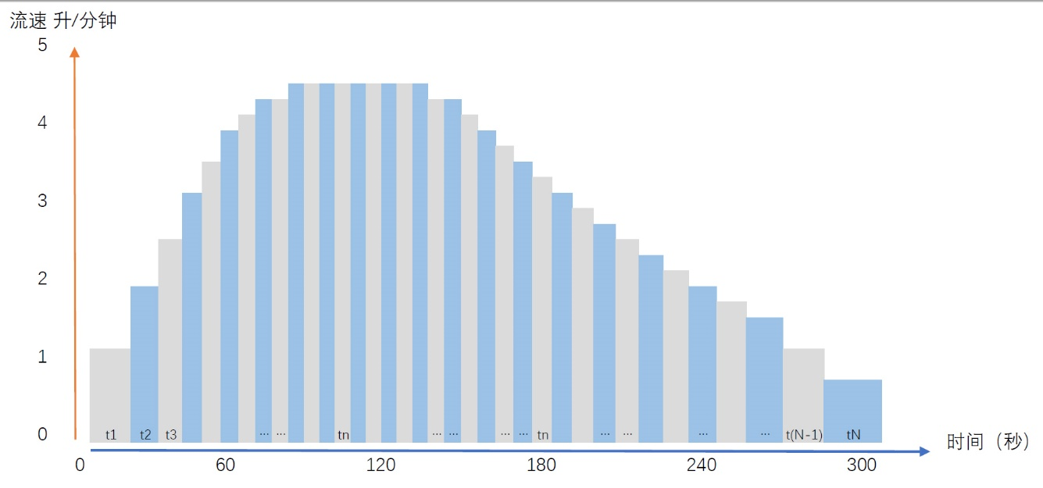
第四节：常用MPC参数介绍：
4.4 自动脱杯相关参数：
F2参数：自动脱杯阈值参数。
t1，t2, … tN 为每次计量器的排奶间隔时间。挤奶流速由慢→快→慢 变化，排奶间隔时间“t”由长→短→长变化。
每一个柱状图（为方便观察，用2种颜色间隔）的面积是每次计量器排空的容积（约200g）。
MPC可测得计量器的排奶间隔时间t，同时已知该时间内的挤奶量（200g）。可计算得出本次排奶间隔时间t内的平均挤奶流速：即每个柱状图的高度。
在挤奶末期，当排奶间隔时间tN=F2时，如果计量器仍未被牛奶注满，没有触发计量器排空，则激活自动脱杯。
由于脱杯时计量器没有注满，理论上脱杯时的最高流速：S0=0.2Kg/F2x60
所对应的最后时段 tN（或F2）时间内的平均下奶流速S1为：0≤S1<S0
200g
执行自动脱杯
tN=F2
S0
S1
S1
S1
Notes:
General content slide:
1 header (fonts: small caps)
Text –
Level 1 bullet – blue
Level 2 bullet – grey, do not decrease font in level 2 bullet

Slide 6
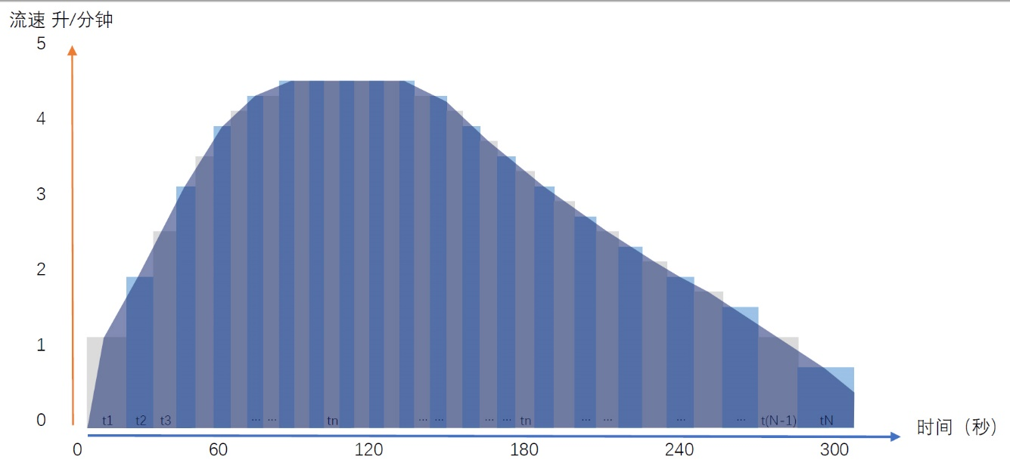
第四节：常用MPC参数介绍：
4.3 自动脱杯相关参数：
F2参数：建议设定范围：
计量器挤奶过程示意图：
奶牛下奶过程示意图：
计量器最后时段 tN（或F2）时间内的平均下奶流速：S1
奶牛在脱杯时刻的实时挤奶流速 ：S2
理论上脱杯时的最高流速：S0=0.2Kg/F2x60
推导出：0 ≤ S2 ≤ S1 < S0
结论：
根据F2计算的理论脱杯时最高流速S0要高于实际奶牛在脱杯时刻的挤奶流速S2（一般定义的脱杯流速）
建议F2设定范围：
高产牛（9吨以上），F2：10-15
一般牛（7吨以上），F2：15-18
在Afimilk系统中，判断挤奶是否挤净，首先需要对比当前产量是否达到预期产量，然后才参考挤奶末期流速。
执行自动脱杯
tN=F2
S1
S2
Notes:
General content slide:
1 header (fonts: small caps)
Text –
Level 1 bullet – blue
Level 2 bullet – grey, do not decrease font in level 2 bullet

Slide 7
第四节：常用MPC参数介绍：
AfiControl 上参数名称 | 描述 | 初始默认值
IP | 无预期产量挤奶牛的脱杯参数 | 6秒
CT | 最长挤奶时间 | 0秒（关闭）
SD | 开始挤奶延时 | 0秒（关闭）
ST | 压杯流速参数 | 0秒（关闭）
U1 | 反冲洗清洗时间 | 0秒（关闭）
A1 | 反冲洗注气时间 | 0秒（关闭）
CC | 脱杯后杯组下落延时 | 0秒（关闭）
FCP | 流量控制脉动 | 0（关闭）
CH | 计量器排水时间-清洗模式 | 2秒
CL | 计量器注水时间-清洗模式 | 10秒
F3 | 脱杯延时 | 1秒
SL | 回残奶时间 | 2秒
SH | 计量器最后排空时间 | 4秒
SM | 休眠延时 | 30分钟
TU | 温度单位 | ℃
LB | 重量单位 | Kg
F1 | 预挤时间 | 120秒
F2 | 脱杯参数 | 20秒
F5 | 二次套杯预挤时间 | 40秒
PP | 脉动频率 | 60次/分钟
Ratio | 脉动比率 | 60:40
STD | 刺激按摩时间 | 0
ST PPM | 刺激按摩频率 | 300
ST Ratio | 刺激按摩比率 | 60:40
LO | 挤奶键保护等级 | 按1次开始键或外部启动
AL | 报警状态等级 | 普通
AC | 取消自动脱杯 | 关闭
AP | 50:50脉动比率挤奶阶段 | 0（关闭）
dU | 废奶排出 | 0（关闭）
LO-Not ID | 未识别牛号时挤奶保护等级 | 按2次开始键或外部启动
LO-Blood | 血乳时挤奶保护等级 | 输入密码，不允许外部启动
Technozoo mode | 安息日模式 | 关闭
Strip minimum time | 最短压杯时间 | 0（关闭）
Blood Removal Enable | 血乳自动脱杯 | 开启
Blood Removal Threshold | 血乳自动脱杯等级 | 0.30%
F4 | 快速自动脱杯 | 关闭
LRT | 奶衬更换时间 | 650小时
MCS valve Clean Mode Period | 分级牛奶管路阀门切换周期-清洗模式 | 15秒
Buzzer Enable | 蜂鸣器开关 | 开启
4.4 自动脱杯相关参数：
F4参数：
快速自动脱杯。
Notes:
General content slide:
1 header (fonts: small caps)
Text –
Level 1 bullet – blue
Level 2 bullet – grey, do not decrease font in level 2 bullet

Slide 8
第四节：常用MPC参数介绍：
4.4 自动脱杯相关参数：
F4参数：
快速自动脱杯。
F4 | 快速自动脱杯 单位：- 范围：打开/关闭 关闭状态： 激活状态： 快速自动脱杯是一个可选择项，用于在监测到低流速时更早的启动脱杯程序。避免对奶牛造成过挤。 当激活快速自动脱杯功能时，在满足以下条件时，执行自动脱杯操作的阈值将由F2变为1/2 F2。 条件（必须同时全部满足）： F1时间已经结束。 该奶牛当前产量已经超过预期产量。 计量器中牛奶液位低于中部电极。
Notes:
General content slide:
1 header (fonts: small caps)
Text –
Level 1 bullet – blue
Level 2 bullet – grey, do not decrease font in level 2 bullet

Slide 9
第四节：常用MPC参数介绍：
4.4 自动脱杯相关参数：
F4参数：快速自动脱杯
当满足以下条件时，执行快速自动脱杯：
F1时间已经结束。
该奶牛当前产量已经超过预期产量。
计量器中牛奶液位低于中部电极。
当计量器排空间隔时间（tN）达到1/2 F2 时，执行自动脱杯。
F4参数建议激活。
F1时间
执行自动脱杯
tN=1/2 F2
Notes:
General content slide:
1 header (fonts: small caps)
Text –
Level 1 bullet – blue
Level 2 bullet – grey, do not decrease font in level 2 bullet

Slide 10
第四节：常用MPC参数介绍：
AfiControl 上参数名称 | 描述 | 初始默认值
IP | 无预期产量挤奶牛的脱杯参数 | 6秒
CT | 最长挤奶时间 | 0秒（关闭）
SD | 开始挤奶延时 | 0秒（关闭）
ST | 压杯流速参数 | 0秒（关闭）
U1 | 反冲洗清洗时间 | 0秒（关闭）
A1 | 反冲洗注气时间 | 0秒（关闭）
CC | 脱杯后杯组下落延时 | 0秒（关闭）
FCP | 流量控制脉动 | 0（关闭）
CH | 计量器排水时间-清洗模式 | 2秒
CL | 计量器注水时间-清洗模式 | 10秒
F3 | 脱杯延时 | 1秒
SL | 回残奶时间 | 2秒
SH | 计量器最后排空时间 | 4秒
SM | 休眠延时 | 30分钟
TU | 温度单位 | ℃
LB | 重量单位 | Kg
F1 | 预挤时间 | 120秒
F2 | 脱杯参数 | 20秒
F5 | 二次套杯预挤时间 | 40秒
PP | 脉动频率 | 60次/分钟
Ratio | 脉动比率 | 60:40
STD | 刺激按摩时间 | 0
ST PPM | 刺激按摩频率 | 300
ST Ratio | 刺激按摩比率 | 60:40
LO | 挤奶键保护等级 | 按1次开始键或外部启动
AL | 报警状态等级 | 普通
AC | 取消自动脱杯 | 关闭
AP | 50:50脉动比率挤奶阶段 | 0（关闭）
dU | 废奶排出 | 0（关闭）
LO-Not ID | 未识别牛号时挤奶保护等级 | 按2次开始键或外部启动
LO-Blood | 血乳时挤奶保护等级 | 输入密码，不允许外部启动
Technozoo mode | 安息日模式 | 关闭
Strip minimum time | 最短压杯时间 | 0（关闭）
Blood Removal Enable | 血乳自动脱杯 | 开启
Blood Removal Threshold | 血乳自动脱杯等级 | 0.30%
F4 | 快速自动脱杯 | 关闭
LRT | 奶衬更换时间 | 650小时
MCS valve Clean Mode Period | 分级牛奶管路阀门切换周期-清洗模式 | 15秒
Buzzer Enable | 蜂鸣器开关 | 开启
4.4 自动脱杯相关参数：
F1参数：
预挤时间（关闭F2阈值侦测时间）。
Notes:
General content slide:
1 header (fonts: small caps)
Text –
Level 1 bullet – blue
Level 2 bullet – grey, do not decrease font in level 2 bullet

Slide 11
第四节：常用MPC参数介绍：
4.4 自动脱杯相关参数：
F1参数：
预挤时间（关闭F2阈值侦测时间）。
F1 | 预挤时间（关闭F2阈值侦测时间） 单位：秒*10 范围：1-50 奶牛在乳房受到刺激后开始下奶，所以，在刚刚套上奶杯时候下奶流速可能不高，计量器排空间隔时间很有可能高于设定的F2阈值。但此时不可以执行脱杯操作，因此需要设定一个关闭F2阈值的时间参数，即F1参数。 F1预挤时间即从挤奶操作开始后，自动脱杯程序不被激活的时间。也是决定最短挤奶时间的参数。 F1数值乘以10即为预挤时间（秒）。如果参数F1值为12，则实际的预挤时间为12x10= 120 秒。即在挤奶最初的120秒内不激活自动脱杯，不管下奶流速是多少都进行挤奶操作。
Notes:
General content slide:
1 header (fonts: small caps)
Text –
Level 1 bullet – blue
Level 2 bullet – grey, do not decrease font in level 2 bullet

Slide 12
第四节：常用MPC参数介绍：
4.4 自动脱杯相关参数：
F1参数：
预挤时间（关闭F2阈值侦测时间）。
在F1时间内，不管计量器排空间隔是否高于F2，都不执行脱杯操作。
F1时间结束后，当计量器排空间隔达到F2时，MPC执行自动脱杯程序。
F1参数建议采用默认值。
F1时间
执行自动脱杯
t1＞ F2，但不执行脱杯
tN= F2
Notes:
General content slide:
1 header (fonts: small caps)
Text –
Level 1 bullet – blue
Level 2 bullet – grey, do not decrease font in level 2 bullet

Slide 13
第四节：常用MPC参数介绍：
AfiControl 上参数名称 | 描述 | 初始默认值
IP | 无预期产量挤奶牛的脱杯参数 | 6秒
CT | 最长挤奶时间 | 0秒（关闭）
SD | 开始挤奶延时 | 0秒（关闭）
ST | 压杯流速参数 | 0秒（关闭）
U1 | 反冲洗清洗时间 | 0秒（关闭）
A1 | 反冲洗注气时间 | 0秒（关闭）
CC | 脱杯后杯组下落延时 | 0秒（关闭）
FCP | 流量控制脉动 | 0（关闭）
CH | 计量器排水时间-清洗模式 | 2秒
CL | 计量器注水时间-清洗模式 | 10秒
F3 | 脱杯延时 | 1秒
SL | 回残奶时间 | 2秒
SH | 计量器最后排空时间 | 4秒
SM | 休眠延时 | 30分钟
TU | 温度单位 | ℃
LB | 重量单位 | Kg
F1 | 预挤时间 | 120秒
F2 | 脱杯参数 | 20秒
F5 | 二次套杯预挤时间 | 40秒
PP | 脉动频率 | 60次/分钟
Ratio | 脉动比率 | 60:40
STD | 刺激按摩时间 | 0
ST PPM | 刺激按摩频率 | 300
ST Ratio | 刺激按摩比率 | 60:40
LO | 挤奶键保护等级 | 按1次开始键或外部启动
AL | 报警状态等级 | 普通
AC | 取消自动脱杯 | 关闭
AP | 50:50脉动比率挤奶阶段 | 0（关闭）
dU | 废奶排出 | 0（关闭）
LO-Not ID | 未识别牛号时挤奶保护等级 | 按2次开始键或外部启动
LO-Blood | 血乳时挤奶保护等级 | 输入密码，不允许外部启动
Technozoo mode | 安息日模式 | 关闭
Strip minimum time | 最短压杯时间 | 0（关闭）
Blood Removal Enable | 血乳自动脱杯 | 开启
Blood Removal Threshold | 血乳自动脱杯等级 | 0.30%
F4 | 快速自动脱杯 | 关闭
LRT | 奶衬更换时间 | 650小时
MCS valve Clean Mode Period | 分级牛奶管路阀门切换周期-清洗模式 | 15秒
Buzzer Enable | 蜂鸣器开关 | 开启
4.4 自动脱杯相关参数：
F5参数：
二次套杯预挤时间（关闭F2阈值侦测时间）。
Notes:
General content slide:
1 header (fonts: small caps)
Text –
Level 1 bullet – blue
Level 2 bullet – grey, do not decrease font in level 2 bullet

Slide 14
第四节：常用MPC参数介绍：
4.4 自动脱杯相关参数：
F5参数：
二次套杯预挤时间（关闭F2阈值侦测时间）。
设首次挤奶时间为 ( T ) | 二次套杯预挤时间为J
T<F1 * 0.5 | J=F1
F1 * 0.5<T<F1 | J=F5+(F1-T)
T> F1 | J=F5
F5 | 二次套杯预挤时间 单位：秒*10 范围：0-12 当出现踢脱杯组或挤奶未挤净时，需要进行二次套杯挤奶。与F1参数同样道理，也需要设置一个二次套杯后自动脱杯程序不被激活的时间。即F5参数。 实际操作时二次套杯的预挤时间不一定是设定的F5参数值。实际上二次套杯的预挤时间会根据下表的计算公式自动调整：
Notes:
General content slide:
1 header (fonts: small caps)
Text –
Level 1 bullet – blue
Level 2 bullet – grey, do not decrease font in level 2 bullet

Slide 15
第四节：常用MPC参数介绍：
4.4 自动脱杯相关参数：
F5参数：
二次套杯预挤时间（关闭F2阈值侦测时间）。
设首次挤奶时间为 ( T ) | 二次套杯预挤时间为J
T< F1* 0.5 | J=F1
F1
T<F1 *0.5
J=F1
Notes:
General content slide:
1 header (fonts: small caps)
Text –
Level 1 bullet – blue
Level 2 bullet – grey, do not decrease font in level 2 bullet

Slide 16
第四节：常用MPC参数介绍：
4.4 自动脱杯相关参数：
F5参数：
二次套杯预挤时间（关闭F2阈值侦测时间）。
设首次挤奶时间为 ( T ) | 二次套杯预挤时间为J
F1*0.5<T<F1 | J=F5+(F1-T)
F1
F1 *0.5 <T< F1
F1-T
F5
F1-T
J
Notes:
General content slide:
1 header (fonts: small caps)
Text –
Level 1 bullet – blue
Level 2 bullet – grey, do not decrease font in level 2 bullet

Slide 17
第四节：常用MPC参数介绍：
4.4 自动脱杯相关参数：
F5参数：
二次套杯预挤时间（关闭F2阈值侦测时间）。
设首次挤奶时间为 ( T ) | 二次套杯预挤时间为J
T> F1 | J=F5
F1
T> F1
J=F5
Notes:
General content slide:
1 header (fonts: small caps)
Text –
Level 1 bullet – blue
Level 2 bullet – grey, do not decrease font in level 2 bullet

Slide 18
第四节：常用MPC参数介绍：
AfiControl 上参数名称 | 描述 | 初始默认值
IP | 无预期产量挤奶牛的脱杯参数 | 6秒
CT | 最长挤奶时间 | 0秒（关闭）
SD | 开始挤奶延时 | 0秒（关闭）
ST | 压杯流速参数 | 0秒（关闭）
U1 | 反冲洗清洗时间 | 0秒（关闭）
A1 | 反冲洗注气时间 | 0秒（关闭）
CC | 脱杯后杯组下落延时 | 0秒（关闭）
FCP | 流量控制脉动 | 0（关闭）
CH | 计量器排水时间-清洗模式 | 2秒
CL | 计量器注水时间-清洗模式 | 10秒
F3 | 脱杯延时 | 1秒
SL | 回残奶时间 | 2秒
SH | 计量器最后排空时间 | 4秒
SM | 休眠延时 | 30分钟
TU | 温度单位 | ℃
LB | 重量单位 | Kg
F1 | 预挤时间 | 120秒
F2 | 脱杯参数 | 20秒
F5 | 二次套杯预挤时间 | 40秒
PP | 脉动频率 | 60次/分钟
Ratio | 脉动比率 | 60:40
STD | 刺激按摩时间 | 0
ST PPM | 刺激按摩频率 | 300
ST Ratio | 刺激按摩比率 | 60:40
LO | 挤奶键保护等级 | 按1次开始键或外部启动
AL | 报警状态等级 | 普通
AC | 取消自动脱杯 | 关闭
AP | 50:50脉动比率挤奶阶段 | 0（关闭）
dU | 废奶排出 | 0（关闭）
LO-Not ID | 未识别牛号时挤奶保护等级 | 按2次开始键或外部启动
LO-Blood | 血乳时挤奶保护等级 | 输入密码，不允许外部启动
Technozoo mode | 安息日模式 | 关闭
Strip minimum time | 最短压杯时间 | 0（关闭）
Blood Removal Enable | 血乳自动脱杯 | 开启
Blood Removal Threshold | 血乳自动脱杯等级 | 0.30%
F4 | 快速自动脱杯 | 关闭
LRT | 奶衬更换时间 | 650小时
MCS valve Clean Mode Period | 分级牛奶管路阀门切换周期-清洗模式 | 15秒
Buzzer Enable | 蜂鸣器开关 | 开启
4.4 自动脱杯相关参数：
脱杯操作参数：F3，SL，SH
F3：脱杯延时参数（从计量器关闭真空到脱杯气缸回收杯组的延时参数）。
SL：回残奶时间。
SH：脱杯后计量器排空时间。
Notes:
General content slide:
1 header (fonts: small caps)
Text –
Level 1 bullet – blue
Level 2 bullet – grey, do not decrease font in level 2 bullet

Slide 19
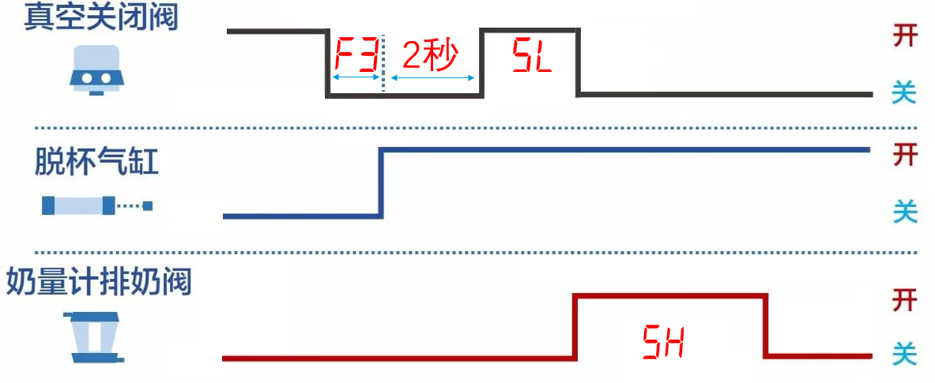
第四节：常用MPC参数介绍：
4.4 自动脱杯相关参数：
脱杯操作参数：F3，SL，SH
挤奶结束，MPC执行自动脱杯时，多个设备有一系列协同操作。可通过右图了解：
吸残奶时间SL秒截止。MPC再次关闭杯组真空
同时打开计量器排奶阀，排空计量器
从脱杯气缸工作开始，延时2秒，MPC再次接通杯组真空，将集乳器和短奶管内残奶吸入计量器
计量器排空时间SH秒截止。MPC再次关闭计量器排奶阀，整个脱杯过程结束
延时F3秒后，脱杯气缸工作，收回杯组
F2阈值激活脱杯程序
MPC关闭杯组真空
秒
脱杯程序时间轴： 0 1 2 3 4 5 7 8 9 10 11
Notes:
General content slide:
1 header (fonts: small caps)
Text –
Level 1 bullet – blue
Level 2 bullet – grey, do not decrease font in level 2 bullet

Slide 20
第四节：常用MPC参数介绍：
4.4 自动脱杯相关参数：
F3参数：
脱杯气缸延时参数。
F3 | 脱杯延时参数 单位：秒 范围：0-15 在自动脱杯程序触发后，MPC立即关闭挤奶杯组的真空，使奶衬内腔的真空压力逐渐降低，然后再启动脱杯气缸将挤奶杯组收回。可以使整个脱杯过程更加平顺，减少对乳头的损伤。 参数F3是指系统关闭挤奶真空到执行脱杯操作（接通脱杯气缸收回挤奶杯组）的时间间隔。 F3参数值设定是否合适，直接关系到奶牛的乳头健康。过短的F3值会导致杯组回收时集乳器和奶衬内部的真空度过高。不仅会在脱杯过程中扯拽乳头，还会在杯组脱离后对乳头形成真空反冲。将外部空气“吹入”乳导管中。对乳房健康影响很大。 设定值参考： 300cc以下集乳器建议F3值设定为1秒。 300cc以上集乳器建议F3设定值为2-4秒。 如果脱杯时，有杯组掉落情况，说明F3值设定过高，需要减小。
Notes:
General content slide:
1 header (fonts: small caps)
Text –
Level 1 bullet – blue
Level 2 bullet – grey, do not decrease font in level 2 bullet

Slide 21
第四节：常用MPC参数介绍：
4.4 自动脱杯相关参数：
SL参数：
回残奶时间参数。
SL | 回残奶时间 单位：秒 范围：0-15 在脱杯气缸收回杯组后，留在集乳器和软管中的残余牛奶通常会滴在地面上或存留在奶衬中。这可能导致在同一个挤奶位挤奶的奶牛之间造成交叉污染。 如果启用残奶回收功能，可以清除集乳器和软管中的牛奶。该功能在脱杯后打开真空阀门很短的时间，利用空气将残余的牛奶“吸”入计量器中。 残奶回收动作在脱杯气缸开始收回杯组后2秒钟开始执行。MPC打开杯组真空阀，开启时间由参数SL设定。 如果要取消残奶回功能，将参数SL值设置为0即可。
Notes:
General content slide:
1 header (fonts: small caps)
Text –
Level 1 bullet – blue
Level 2 bullet – grey, do not decrease font in level 2 bullet

Slide 22
第四节：常用MPC参数介绍：
4.4 自动脱杯相关参数：
SH参数：
脱杯后计量器排空时间。
SH | 自动脱杯后计量器排空时间 单位：秒 范围：2-15 残奶回收动作结束后，MPC控制打开计量器排奶阀，排空计量器中的牛奶。该牛奶牛本次挤奶操作结束。计量器排空时间由参数SH设定，最短为2秒。
Notes:
General content slide:
1 header (fonts: small caps)
Text –
Level 1 bullet – blue
Level 2 bullet – grey, do not decrease font in level 2 bullet

Slide 23
第四节：常用MPC参数介绍：
AfiControl 上参数名称 | 描述 | 初始默认值
IP | 无预期产量挤奶牛的脱杯参数 | 6秒
CT | 最长挤奶时间 | 0秒（关闭）
SD | 开始挤奶延时 | 0秒（关闭）
ST | 压杯流速参数 | 0秒（关闭）
U1 | 反冲洗清洗时间 | 0秒（关闭）
A1 | 反冲洗注气时间 | 0秒（关闭）
CC | 脱杯后杯组下落延时 | 0秒（关闭）
FCP | 流量控制脉动 | 0（关闭）
CH | 计量器排水时间-清洗模式 | 2秒
CL | 计量器注水时间-清洗模式 | 10秒
F3 | 脱杯延时 | 1秒
SL | 回残奶时间 | 2秒
SH | 计量器最后排空时间 | 4秒
SM | 休眠延时 | 30分钟
TU | 温度单位 | ℃
LB | 重量单位 | Kg
F1 | 预挤时间 | 120秒
F2 | 脱杯参数 | 20秒
F5 | 二次套杯预挤时间 | 40秒
PP | 脉动频率 | 60次/分钟
Ratio | 脉动比率 | 60:40
STD | 刺激按摩时间 | 0
ST PPM | 刺激按摩频率 | 300
ST Ratio | 刺激按摩比率 | 60:40
LO | 挤奶键保护等级 | 按1次开始键或外部启动
AL | 报警状态等级 | 普通
AC | 取消自动脱杯 | 关闭
AP | 50:50脉动比率挤奶阶段 | 0（关闭）
dU | 废奶排出 | 0（关闭）
LO-Not ID | 未识别牛号时挤奶保护等级 | 按2次开始键或外部启动
LO-Blood | 血乳时挤奶保护等级 | 输入密码，不允许外部启动
Technozoo mode | 安息日模式 | 关闭
Strip minimum time | 最短压杯时间 | 0（关闭）
Blood Removal Enable | 血乳自动脱杯 | 开启
Blood Removal Threshold | 血乳自动脱杯等级 | 0.30%
F4 | 快速自动脱杯 | 关闭
LRT | 奶衬更换时间 | 650小时
MCS valve Clean Mode Period | 分级牛奶管路阀门切换周期-清洗模式 | 15秒
Buzzer Enable | 蜂鸣器开关 | 开启
4.4 自动脱杯相关参数：
IP参数：
无预期产量时未挤净（过早脱杯）评判参数。
Notes:
General content slide:
1 header (fonts: small caps)
Text –
Level 1 bullet – blue
Level 2 bullet – grey, do not decrease font in level 2 bullet

Slide 24
第四节：常用MPC参数介绍：
4.4 自动脱杯相关参数：
IP参数：
无预期产量时未挤净（过早脱杯）评判参数。
IP | 无预期产量时未挤净（过早脱杯）评判参数 单位：秒 范围：4-20 在没有预期产奶量的情况下，对过早脱杯发出警报的设定参数。 比如，当一头牛产后第一次挤奶时，AfiFarm软件中没有这头牛的任何产奶记录，也就没有这头牛的预期产奶量。这种情况下，参数IP决定这头牛是否是过早脱杯。 如果奶牛在脱杯前最后一次的计量器排空间隔时间t(N-1)较短[ t(N-1) < IP ]，则意味着其对应的挤奶流速较高，在这种情况下发生的脱杯操会被MPC判定为“过早脱杯”，并发出警告。 IP参数的默认值是6秒，即脱杯前计量器最后1次排空的间隔时间（灌满计量腔的时间）t(N-1)少于6秒时。控制面板就会发出警报。此时，t(N-1)阶段对应的平均挤奶流速大于2 千克/分钟（计算方法参照F2）。 在使用AfiFarm软件时，只要软件已经计算出奶牛的预期产量，“过早脱杯”警报将按照预期产量评估，而不是基于挤奶末期流速。
Notes:
General content slide:
1 header (fonts: small caps)
Text –
Level 1 bullet – blue
Level 2 bullet – grey, do not decrease font in level 2 bullet

Slide 25
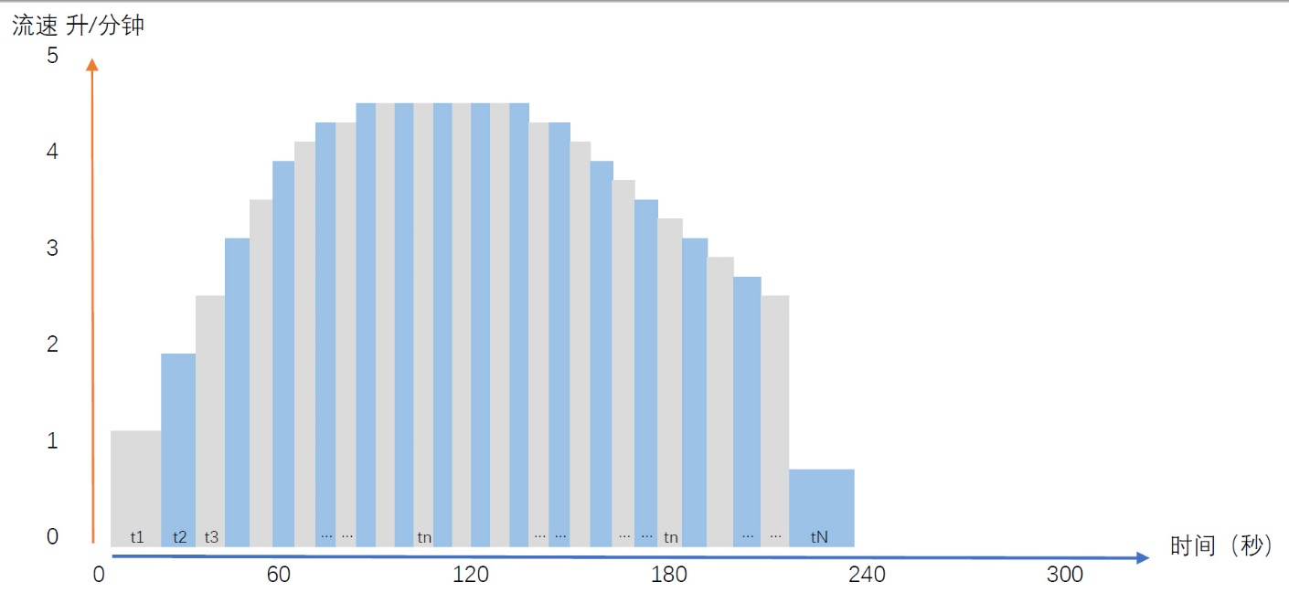
第四节：常用MPC参数介绍：
4.4 自动脱杯相关参数：
IP参数：
无预期产量时未挤净（过早脱杯）评判参数。
t(N-1) < IP ：该脱杯判定为过早脱杯（踢脱）
脱杯
tN=F2
Notes:
General content slide:
1 header (fonts: small caps)
Text –
Level 1 bullet – blue
Level 2 bullet – grey, do not decrease font in level 2 bullet

Slide 26
携手阿菲金 牛群管理无忧
Thanks!
阿菲金微信公众号
阿菲金微信公众号
Notes:
Presentation type:
English left to right default (prepare in PPT with no Hebrew) – verify in content pages, new table, new shape, new text box
16:9 slide layout
Cover page – more minimalistic

